Slide 1
Medición del éxito de un videojuego en Google Play antes de su lanzamiento
Díaz Padilla Danny Sebastián

Slide 2

Antecedentes
Debido a la adquisición de teléfonos inteligentes, desde el 2008 el mercado de aplicaciones en tiendas como App Store y Google Play ha incrementado.
La mitad de los desarrolladores tienen una clara estrategia de lanzamiento para tener una buena retroalimentación de los usuarios, sin embargo, esta estrategia se basa en sus recursos cognitivos.

Slide 3

Problemática
La creación de un videojuego para móviles supone un gran costo sobre todo cuando al ser publicado no genera los beneficios esperados.
Los emprendedores ante grandes dudas sobre la idea que será más rentable invertir, necesitan de una referencia para optimizar su toma de decisiones.

Slide 4
Propósito del proyecto
El proyecto busca entrenar un modelo para predecir el éxito de un videojuego en base a las siguientes características: calificación, vistas, categoría, palabras en el título de la aplicación y relación número de instalaciones-revisiones de los usuarios. Además de establecer nuevos indicadores.
Tiene un propósito netamente comercial dirigido hacia emprendedores y programadores independientes que comprenden muy poco o nada acerca del mercado de videojuegos en teléfonos inteligentes.

Slide 5

Importancia del proyecto
El proyecto ayuda a la toma de decisiones. Con el fin de elegir la mejor alternativa para desarrollar una aplicación dependiendo del estado del mercado en un tiempo predeterminado.
La importancia radica en la evasión de proyectos sin un futuro claro y por ende una pérdida de dinero/tiempo considerable para el inversor.

Slide 6
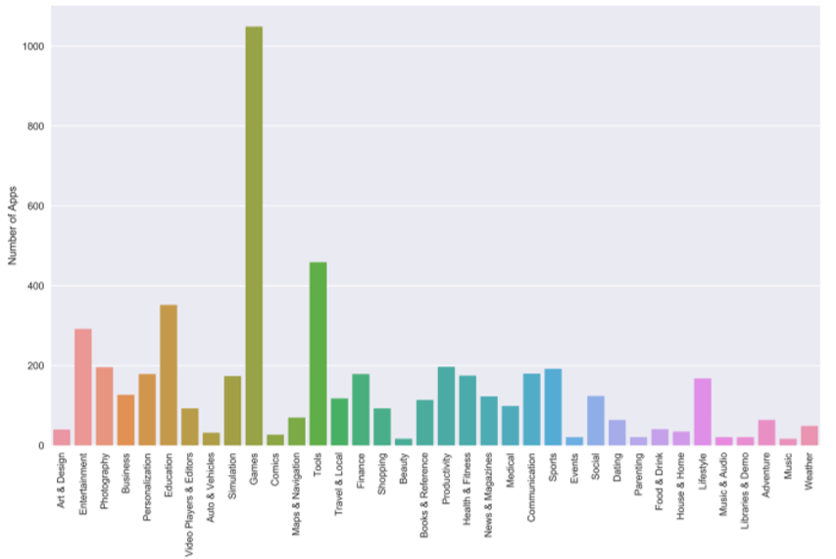
Trabajos previos
Exploratory Data Analysis and Success Prediction of Google Play Store Apps
Conclusiones de los autores:
Indicadores principales: cantidad de instalaciones respecto a las calificaciones de los usuarios a lo largo de la vida útil.
Otros indicadores: El número de palabras en el nombre de la aplicación.
Las aplicaciones más realizadas son de: Videojuegos, herramientas y educación.

Slide 7
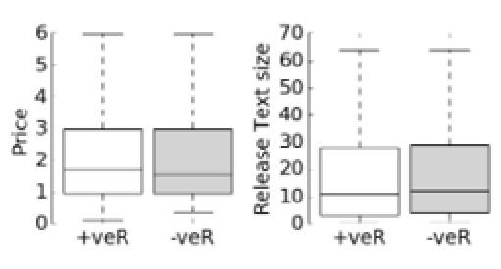
Trabajos previos
Causal Impact Analysis for App Releases in Google Play
Conclusiones de los autores:
La frecuencia de lanzamiento no está correlacionada con el éxito posterior.
El precio y el tamaño del texto de lanzamiento y el contenido juegan un papel importante.
Es más probable que los lanzamientos con precios altos sean significativos y que tengan una calificación de efecto positivo.

Slide 8
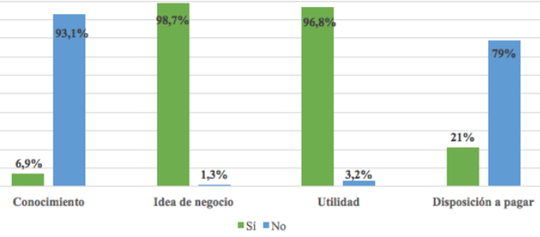
Trabajos previos
Citylok, una app de eventos global análisis de éxito
Conclusiones del autor:
Por medio de encuestas se determina que la idea de negocio de la aplicación es rentable y útil.
Una gran parte no conocía la aplicación de forma que, aunque la idea es buena las herramientas de marketing digital marcan gran parte del conocimiento de la aplicación.

Slide 9
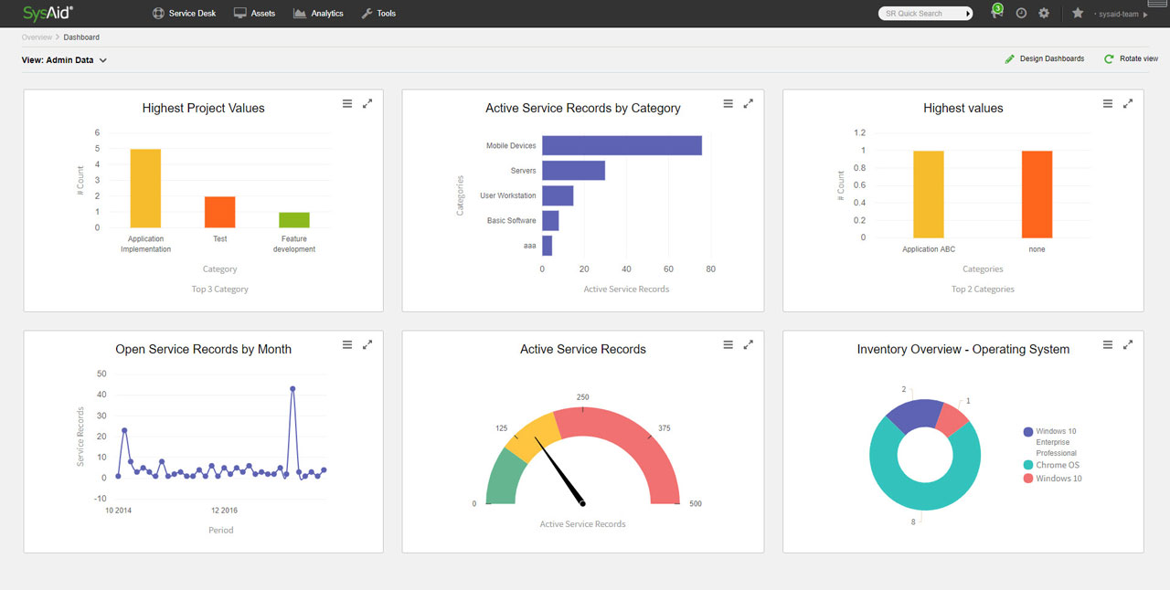
Descripción de la propuesta
Objetivo general .- Crear una guía para determinar las variables de éxito de un videojuego por medio de los procesos de Rapid Miner para un desarrollador de aplicaciones o emprendedor de forma que pueda determinar la tasa de éxito de su producto.
Objetivos específicos
Crear DashBoard con los indicadores más importantes.
Entrenar modelos matemáticos para predecir una calificación en base a otras variables.
Seleccionar el mejor modelo matemático y el mejor simulador.

Slide 10

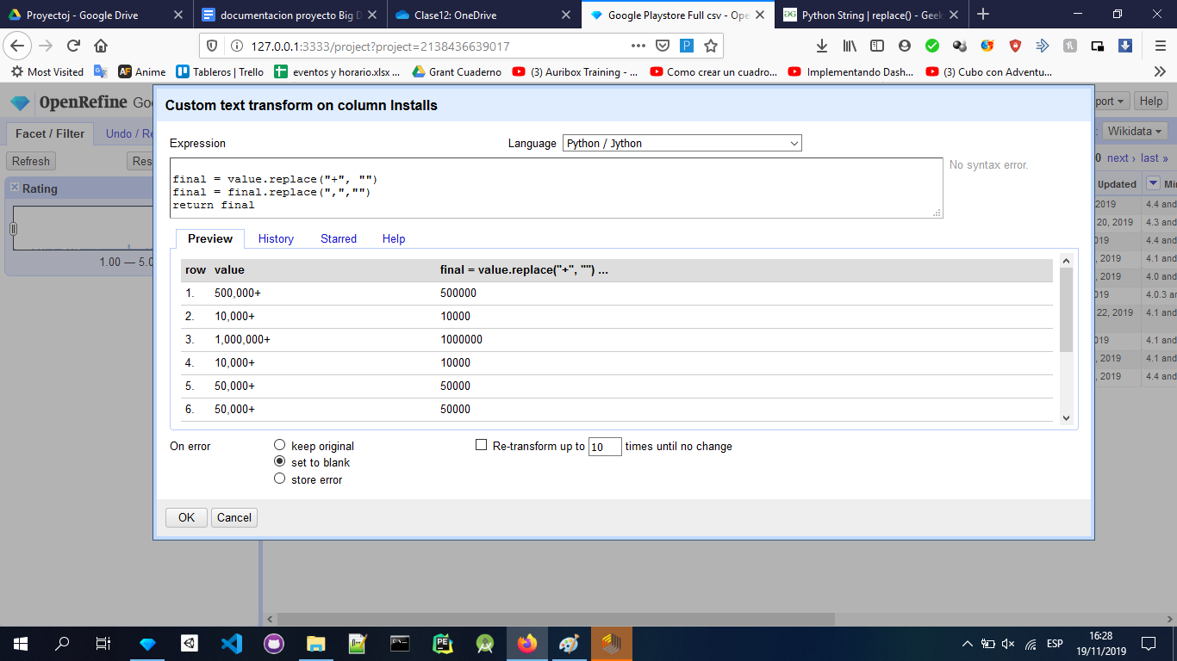


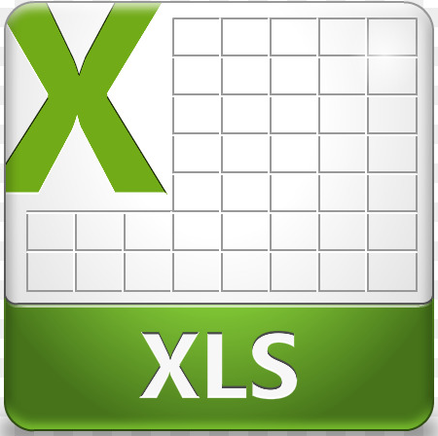


Herramientas
Rapid Miner
Open Refine
Web Scraper

Slide 11
Conclusiones
No existe un trabajo formal sobre la medición del éxito de un videojuego en Google Play, dado que es un tema muy específico. Sin embargo, si hay muchos trabajos sobre las aplicaciones en Google Play en general.
Los indicadores principales son: la cantidad de instalaciones, las calificaciones de los usuarios que ha recibido a lo largo de su vida útil, número de palabras en el nombre de la aplicación, el precio, el contenido (la idea de negocio y su utilidad).
RapidMiner ofrece un auto modelamiento de inteligencia artificial y limpieza de datos, pero con menos características que la limpieza de datos que ofrece open refine.

Slide 12
Referencias
[1] I. Group, "Factores que marcan el éxito o el fracaso de una app", Digitaltransformation.ituser.es, 2016. [Online]. Available: https://digitaltransformation.ituser.es/noticias/2016/09/factores-que-marcan-el-exito-o-el-fracaso-de-una-app. [Accessed: 19- Nov- 2019].
[2] M. Nayebi, B. Adams, and G. Ruhe. Mobile appreleases – a survey research on developers and usersperception. InIEEE 23rd International Conference onSoftware Analysis, Evolution and Reengineering (SANER’16). IEEE, 2016.
[3] Martin, W., Sarro, F. and Harman, M. (n.d.). Causal Impact Analysis for App Releases in Google Play. [online] ucl. Available at: http://www0.cs.ucl.ac.uk/staff/f.sarro/resource/papers/Martin_FSE_Causal_PrePrint.pdf [Accessed 19 Nov. 2019].
[4] A. Mueez, K. Ahmed, T. Islam and W. Iqba, "Exploratory Data Analysis and SuccessPrediction of Google Play Store Apps", Dspace.bracu.ac.bd, 2018. [Online]. Available: http://dspace.bracu.ac.bd/xmlui/bitstream/handle/10361/11407/15101108%2C15101020%2C15101109%2C15141002_CSE.pdf?sequence=1&isAllowed=y. [Accessed: 19- Nov- 2019].
[5] C. Escudero Carazo, "Citylok, una app de eventos global", Biblioteca.unirioja.es, 2018. [Online]. Available: https://biblioteca.unirioja.es/tfe_e/TFE003059.pdf. [Accessed: 19- Nov- 2019].

Slide 13
Referencias
[6] W. Martin, F. Sarro, Y. JiaYuanyuan Zhang and M. Harman, "A Survey of App Store Analysis for Software Engineering", Cs.ucl.ac.uk, 2016. [Online]. Available: http://www.cs.ucl.ac.uk/fileadmin/UCL-CS/research/Research_Notes/RN_16_02.pdf. [Accessed: 19- Nov- 2019].
[7] "Open Refine", https://es.schoolofdata.org/2014/06/30/openrefine/, 2014. [Online]. Available: https://es.schoolofdata.org/2014/06/30/openrefine/. [Accessed: 19- Nov- 2019].
[8] B. Fernández García, "Rapidminer: software data mining | Clarcat", Clarcat. [Online]. Available: https://www.clarcat.com/rapidminer/. [Accessed: 19- Nov- 2019].
[9] "PyCharm: uno de los mejores IDE para Python — Escuela de Python", Escuela de Python, 2019. [Online]. Available: https://www.escuelapython.com/pycharm-uno-de-los-mejores-ide-para-python/. [Accessed: 19- Nov- 2019].

